Slide 1
Duale Hochschule Baden-Württemberg Stuttgart Fakultät für Sozialwesen Einführung in das Duale Studium – Informationen für Erstanleiterinnen und Erstanleiter Prof. Dr. Thomas Meyer
Tagung für Anleiterinnen und Anleiter| 10.11.2016 |

Slide 2
Übersicht Teil I – Allgemeine Informationen zum Studium an der Dualen Hochschule
Teil II – Verzahnung von Theorie und Praxis und die Rolle der Studien- gangsleitung im Dualen Studium
Teil III – Das Praxiscurriculum: Kompetenzerwerb im Verlauf des Studiums

Slide 3
Teil I
Allgemeine Informationen zum Studium an der Dualen Hochschule Baden-Württemberg Stuttgart
Seite 3

Slide 4
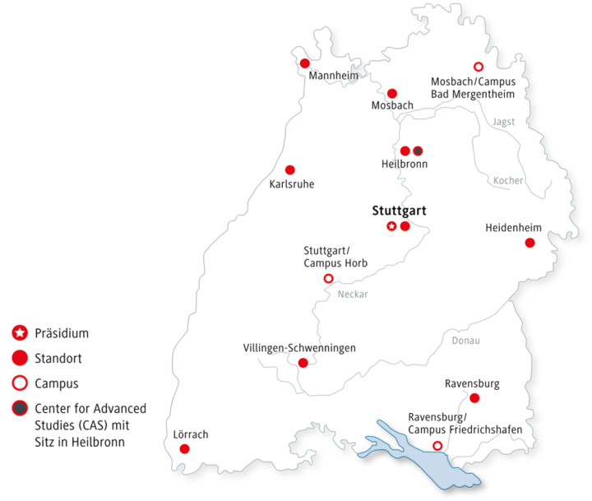
STANDORTE DER DHBW
Sozial-wesen
Neu !
→ INSGESAMT ÜBER 33.000 STUDIERENDE
Seite 4

Slide 5
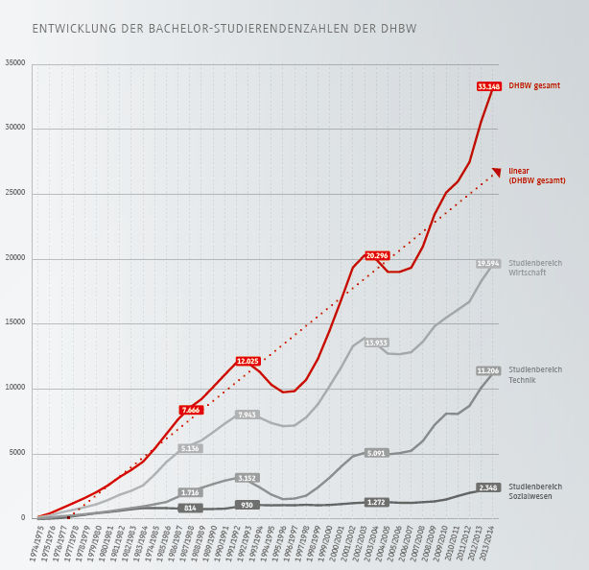
STUDIERENDENZAHLEN 1974 – 2014
Gesamt: 33.148
Wirtschaft: 19.594
Technik: 11.206
Sozialwesen: 2.348
= 7%
Seite 5

Slide 6
STUDIENANFÄNGER AN DER FAKULTÄT SOZIALWESEN IN STGT
Jahrgang 2007: ca. 200 Studierende
…
Jahrgang 2009: ca. 290 Studierende
…
Jahrgang 2011: ca. 340 Studierende
…
Seit Jahrgang 2013: ca. 360 Studierende jährlich
…. verteilt über insgesamt mehr als 400 Einrichtungen

Slide 7
STUDIENRICHTUNGEN AN DER FAKULTÄT SOZIALWESEN IN STGT
Heimerziehung/Erziehungshilfen I
Heimerziehung/Erziehungshilfen II
Soziale Arbeit in Pflege und Rehabilitation
Soziale Dienste in der Jugend-, Familien- und Sozialhilfe
Soziale Dienste in der Justiz
Soziale Arbeit im Gesundheitswesen
Kinder- und Jugendarbeit I
Kinder- und Jugendarbeit II
Soziale Arbeit in der Elementarpädagogik
Arbeit, Integration und Soziale Sicherung

Slide 8
Teil II
Verzahnung von Theorie und Praxis und die Rolle der Studiengangsleitung im Dualen Studium
Seite 8

Slide 9
DER ABLAUF EINES STUDIUMS AN DER DHBW
1. Studienjahr
2. Studienjahr
3. Studienjahr
T
P
T
P
T
P
T
P
T
P
T
P
FP
BA
P
T
P
T
P
T
P
T
P
T
P
T
FP
BA
Keine Semesterferien; Jahresurlaub ist in Praxisphasen zu nehmen!
Fremdpraktikum (i.d.R. in der Praxisphase des 3. Semesters; aber auch flexibel)
Seite 9
Seite 9
Notes:
9

Slide 10
THEORIEPHASEN:
Modularisiertes Studium: Jedes Modul muss bestanden werden
Mischung aus generalistischen (80%) und berufsfeldbezogenen (20%) Modulen
Generalistische Module
Berufsfeld-spezifische Module
Angeleitete Praxis
Seite 10

Slide 11
15.11.2016
PRAXISPHASEN:
Auch in den Praxisphasen wird „studiert“ (z.B. Transferaufgaben)
Anleitungsgespräche müssen regelmäßig stattfinden (i.d.R. 1 x Woche)
Ablauf/Themen in der Praxis werden durch Studierende dokumentiert
Gesprächsleitfaden zum Ende einer Praxisphase
Gesprächsleitfaden zu Beginn einer Praxisphase
Bericht des Studierenden zum Abschluss einer Praxisphase
Praxis-phasen
Leitfäden für das Anleiter-gespräch
Transfer-aufgabe
Praxisaufgabe
Seite 11

Slide 12
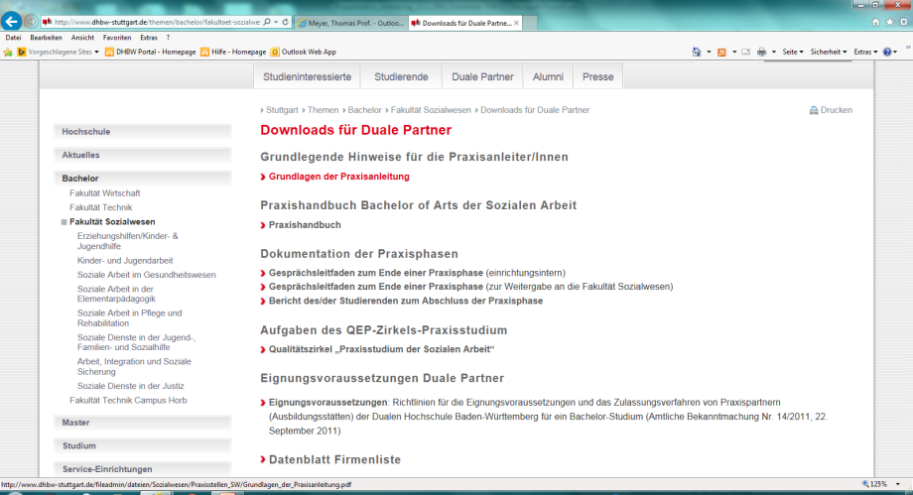
MATERIALIEN FÜR DIE ANLEITUNG IN DEN PRAXISPHASEN

Slide 13
Rolle DER Studiengangsleitung
Studierende
Studiengangs-leiterIn
Anleiter- Tagungen
Praxisanleiter/innen
Praxiscurriculum der Einrichtung
Notes:
13

Slide 14
Teil II
Praxishandbuch und Praxiscurriculum: Anleitung und Kompetenzerwerb im Laufe des Praxisstudiums
Seite 14

Slide 15
MATERIALIEN FÜR DIE ANLEITUNG IN DEN PRAXISPHASEN

Slide 16
DAS KOMPETENZMODELL DER DHBW
Wissenskompetenzen
Handlungskompetenzen
Sozial-ethische Kompetenzen
Selbstkompetenzen

Slide 17
Kompetenzerwerb im Studienverlauf: Bedeutung neu erworbener Kompetenzen aus Sicht Studierender (offene Antworten in den Berichten zum Abschluss der Praxisphasen)
(N = 340)

Slide 18
Beispiel Praxiscurriculum: 1. Praxisphase
Ziele:
1) Kennenlernen Arbeitsfeld und der Lebenslagen der Adressat/innen (Sozial-ethische Kompetenzen, Wissenskompetenzen)
2) Organisations- und Verwaltungsabläufe (Selbstkompetenzen)
Ausbildungsinhalte:
Kontaktaufnahme zu Klient/innen,
Kennenlernen der spezifischen Lebenswelt/Lebenslage der Zielgruppen
Mitwirkung bei Aktivitäten und Angeboten,
Kennen lernen der Organisation/Verwaltung und ggf. Kooperationspartner
Aufgaben der Anleitung:
Einstellungen zu den Klient/innen und Reflexion der Lebenslagen,
Einbezug in Arbeitsalltag, rechtliche Rahmenbedingungen, Verwaltungsarbeiten,
Persönliche Haltung gegenüber gesellschaftlichen Prozessen und Institutionen,

Slide 19
Beispiel Praxiscurriculum: 2. Praxisphase
Ziele:
1) Angebote planen und reflektieren (Sozial-ethische-Kompetenz, Handlungskompetenz)
2) Verwaltung/Organisation, Teilnahme Besprechung (Selbstkompetenz)
Ausbildungsinhalte:
Regelmäßige Teilnahme an Teambesprechungen, Supervision
Spezielle (pädagogische) Aufgaben übernehmen
Beobachten und analysieren der Problemlagen (z.B. in Einrichtungen, im Stadtteil)
Aufgaben der Anleitung:
Information über Alltagsvollzüge in der Praxis
Beobachtung/Beurteilung des Verhaltens von Klient/innen
Übertragen von Aufgaben, die selbstständig erledigt werden können
Reflexion der Kontaktarbeit und Gestaltung von Interaktionen
Belastbarkeit / Ausdauer / Zuverlässigkeit / Neugier / Initiative

Slide 20
Beispiel Praxiscurriculum: 3. Praxisphase (Fremdpraktikum)
Ziele:
1) Kennen lernen des Arbeitsfeldes; Hospitation (S.-e. Komp.; W.-Komp.)
2) Übernahme einzelner Aufgaben (Handlungskomp.)
3) Mitarbeit in Gremien und Projekten (Selbstkomp.)
Ausbildungsinhalte:
Kennen lernen der Einrichtung (Klientel, Abläufe, Verwaltung, Kooperationspartner)
Übernahme von Routineaufgaben/Projekte unter Anleitung
Teilnahme an Besprechungen, Gremien, Teamsitzungen
Aufgaben der Anleitung:
Rechtliche Hintergründe, ökonomische und methodische Grundlagen
Einführung in Verwaltungsabläufe,
Reflexion der Lebenssituation der Klientel
Vergabe von kleineren Aufgaben an die Studierenden
Teilnahme an Besprechungen, Gremienarbeit

Slide 21
Beispiel Praxiscurriculum: 4. Praxisphase
Ziele: 1) Spezifische Tätigkeiten/Aufgaben übernehmen (Handlungskomp.)
2) Eigene Vorhaben/Projekte durchführen (H.-Komp., S.-Komp., W-Komp.)
Ausbildungsinhalte:
Aufgaben/Projekte planen, durchführen, reflektieren und evaluieren
Verantwortungsübernahme für einen Tätigkeitsbereich
Kontakte mit Kooperationspartnern
Vorbereitung, Leitung, Nachbereitung einer Teamsitzung
Aufgaben der Anleitung:
Verantwortungsübertragung Projekte/Tätigkeitsbereich
Reflexion Bedingungen des sozialarbeiterischen Handelns
Zusammenarbeit mit Kooperationspartnern initiieren

Slide 22
Beispiel Praxiscurriculum: 5. Praxisphase
Ziele: 1) Eigenverantwortliche/eigenständige Mitarbeit (Handlungskomp.)
2) Kennen lernen von Leitungsaufgaben (Selbstkomp., Handlungskomp.)
3) Bachelorarbeit (Wissenskomp.)
Ausbildungsinhalte:
Leitungsaufgaben, Öffentlichkeitsarbeit
Selbstständige und eigenverantwortliche Planung von Angeboten/Projekten
Gesellschafts- und kommunalpolitische Aufgaben
Erstellung der Bachelorarbeit (Kurse A-E)
Aufgaben der Anleitung:
Einbeziehen der Studierenden in Leitungsaufgaben und Öffentlichkeitsarbeit
Reflexion der verantworteten Angebote/Projekte
Erstellung der Bachelorarbeit unterstützen und wohlwollend begleiten

Slide 23
Beispiel Praxiscurriculum: 6. Praxisphase
Ziele: 1) Selbstständiges Arbeiten (Handlungskomp., Selbstkomp.)
2) Fallspezifische Arbeit, Gruppenleitung (Handlungskomp.)
3) Bachelorarbeit (Wissenskomp.)
Ausbildungsinhalte:
Verantwortliche Übernahme von Schwerpunkten (Gender, Medien, Interkulturelle Arbeit, Erlebnispädagogik etc.)
Beteiligung an konzeptionellen Überlegungen
Erstellung der Bachelorarbeit (Kurse F-K)
Aufgaben der Anleitung:
Einbeziehung in konzeptionelle Überlegungen und Planung
Begleitung/Reflexion der Bachelorarbeit
Reflexion der beruflichen Entwicklung der Studierenden
Auswertungsgespräch über das Ergebnis der Ausbildung

